Slide 1
<소셜 추천 서비스 >
영화 키워드를 고려한 하이브리드 추천 기법
원광대학교 20173253 조도운
Notes:
소셜 추천 서비스 발표 시작하겠습니다

Slide 2
목차
1 . 서론
2. 제안하는 알고리즘 기법
3. 성능평가
4. 결론

Slide 3




서론
발전하는 OTT 서비스 시장 – 추천 서비스 연구 발전
Notes:
먼저 점점 발전하고 치열해지는 OTT 서비스 시장에 대해서 말씀을 드리도록 하겠습니다.
과거 넷플릭스 독제 체재에서 벗어나 최근에는 디즈니+ 웨이브 쿠팡 플레이 등 다양한 ott 서비스가 시장에 출시되고 있습니다. Ott 서비스가 많아짐에 따라 경쟁은 날이 갈수록 심화되고 있습니다. 이에 ott 서비스를 제공하는 기업에서는 고객이탈을 방지하고 자사의 서비스 이용시간을 늘리기 위해 다양한 영화 추천 시스템을 구축하고 있습니다. 이에 개인들의 취향에 맞는 영화를 추천하기 위한 연구들이 진행되고 있습니다.

Slide 4
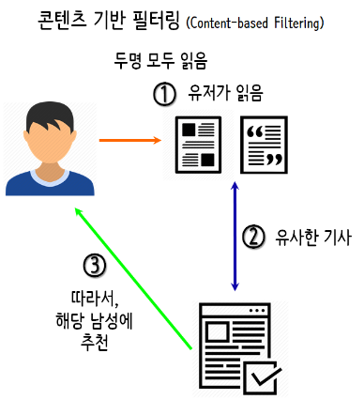
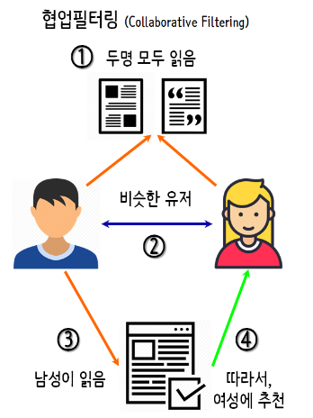
서론
기존 기법들의 문제점(콘텐츠, 협업)
새로운 콘텐츠 추천 불가
Cold Start 문제 발생
출처 : ijune97.log 블로그
Notes:
고전적으로 대표적인 추천기법은 크게 두가지로 콘텐츠 기반 필터링 추천기법과 협업필터링 추천기법 두가지로 나눠지게 됩니다.
콘텐츠 기반 필터링 추천기법의 경우에는 추천대상자가 되는 사용자가 흥미있게 읽은 콘텐츠와 유사한 속성을 가지는 콘텐츠를 추천 해주는 기법입니다. 이를 통해 추천대상자가 선호하는 콘텐츠와 유사한 콘텐츠들을 추천해줌으로서 추천대상자의 만족도를 높이게 됩니다. 하지만 해당 추천기법의 경우에는 사용자가 선호하는 콘텐츠만 추천해주다 보니 새로운 콘텐츠의 유입이 불가능하고 사용자는 특정분야의 콘텐츠만 시청하게 되는 단점이 있습니다.
또 다른 추천기법은 협업필터링 추천기법입니다. 해당 기법의 경우 추천대상자와 유사한 사용자들이 선호하는 콘텐츠를 추천해주는 기법입니다. 추천대상자와 유사한 사용자들이 선호하는 콘텐츠 이다 보니 콘텐츠의 다양성이 확보되어 새로운 콘텐츠들이 유입되는 효과를 볼 수가 있습니다. 하지만 해당 기법의 경우 사용자와 유사한 사용자를 찾는 과정에서 사용자의 과거 데이터가 필요합니다. 초기 사용자의 경우 이와 같은 데이터가 존재하지 않아 추천이 이루질 수 없는
Cold start 문제가 발생하게 됩니다.
이에 최근에는 각각의 추천기법의 단점을 보안하고 장점을 부각시키기 위한 하이브리드 추천기법이 각광받고 있습니다. 콘텐츠 추천기법의 단점인 새로운 콘텐츠의 유입을 협업필터링 추천기법으로 보안하고 협업필터링 추천기법의 단점인 cold start 문제를 콘텐츠 기반 추천기법으로 보안하게 됩니다.

Slide 5
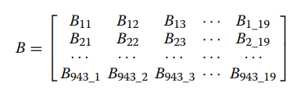
서론
기존 기법들의 문제점(하이브리드 추천기법 - UPCSim)
해결책
-영화의 핵심 키워드를 활용하여 사용자 간의 유사도를 구하여 추천 알고리즘 구현
하이브리드 추천 알고리즘 사용자 유사도 추출
- 행 : 사용자
- 열 : 장르 19개
문제점 : 다양한 영화를 19개라는 적은 수로 나눔
Notes:
하이브리드 추천기법 중 하나인 UPCSim 의 경우 콘텐츠 추천과 협업필터링 추천을 결합하여 추천해주는 기법입니다.
이와 같은 하이브리드 추천기법들에도 단점이 존재합니다. UPCSim의 경우 유사한 사용자를 구하는 과정에서 19개의 영화 장르 데이터를 사용하였습니다. 이와 같은 경우에는 같은 장르의 영화라 할지라도 다양한 분야, 시대, 국가의 영화들이 섞이게 되는 경우가 많아 사용자의 유사도를 정확하게 추출하지 못한다는 단점이 있습니다.
예를 들어 같은 전쟁장르의 영화라 할지라도 국내 전쟁영화와 해외 전쟁영화가 같이 들어가게 되고, 전쟁을 배경으로 한 역사극일 수 도 있으며, 전쟁 배경의 로맨스일 수 도 있습니다. 하나의 장르에 다양한 성향을 가진 영화가 포함되는 경우 이를 통해 유사도를 추출한다 할지라도 정확한 사용자 유사도는 구하지 못할 가능성이 높습니다.
이에 본 논문에서는 이와 같이 영화를 보다 세분화 시키지 못하는 문제를 해결하고자 합니다. 본 논문의 아이디어는 영화의 핵심 키워드를 활용하여 사용자 간의 유사도를 구하고자 합니다. 이를 통해 영화를 보다 유사한 묶음으로 묶게되어 보다 정확한 유사도를 구하고자 합니다.

Slide 6
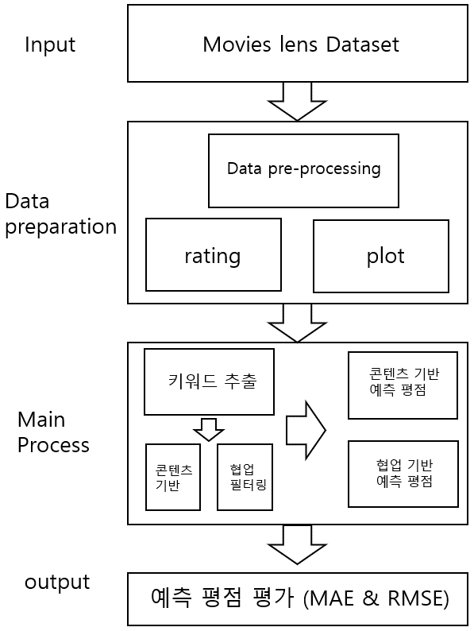
제안하는 알고리즘 기법
전처리 – 사용자가 선호하는 영화 추출
키워드 추출 – TF_IDF를 통해 핵심 키워드 추출
사용자간 유사도 판별
협업 필터링 추천 & 콘텐츠 추천
예측평점 성능평가 (MAE)
Notes:
본격적으로 제안하는 알고리즘 기법에 대해서 말씀드리도록 하겠습니다. 우선 무비렌즈의 ml-100k 데이터셋을 통해 영화와 평점 데이터를 추출합니다. 이후 각각의 영화 줄거리는 네이버 영화 사이트에서 크롤링을 통하여 추출하였습니다.
이후 영화와 줄거리 데이터를 TF-IDF 알고리즘을 통해서 핵심 키워드들 만을 추출해 냅니다. 영화에서 추출한 핵심 키워드들을 통하여 사용자간의 유사도를 판별하게 됩니다. 이를 기반으로 협업필터링과 콘텐츠 추천 을 결합하는 하이브리드 추천 을 하게 됩니다. 마지막으로는 MAE를 통하여 예측평점에 대한 성능평가를 진행하게 됩니다.,

Slide 7

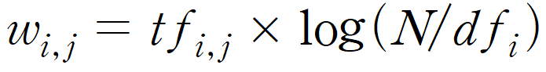
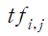
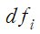
제안하는 알고리즘 기법
키워드 추출
타이타닉 핵심 키워드
타이타닉호, 침몰, 레오나르도 디카프리오
키워드 i가 영화 j에서 얼마나 사용되었는지 파악
키워드 i가 다른 영화에서 얼마나 사용되었는지 파악
결과적으로 해당 영화에서만 중요하게 사용된 키워드를 추출
Notes:
각각의 영화에 대한 핵심 키워드를 추출하기 위해서는 TF-IDF 알고리즘을 활용합니다. TF-IDF 공식에서 TF ij는 키워드 i가 영화 j에서 얼마나 많이 사용되었는지를 파악합니다., 그리고 df I 에서는 키워드 i가 다른 영화에서는 얼마나 사용되었는지를 파악하게 됩니다. 이를 통해서 해당 영화에서는 많이 사용되었는데 다른 영화에서는 사용되지 않는 해당 영화의 핵심 키워드를 추출하게 됩니다.

Slide 8
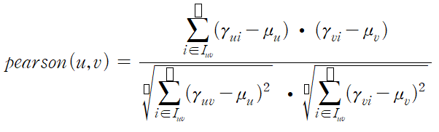
제안하는 알고리즘 기법
 | 핵심 키워드1 | 핵심 키워드2 | ……… | 핵심 키워드J
영화1
영화2
……..
영화 N
피어슨 유사도
키워드를 통한 영화 간의 유사도 추출
Notes:
위와 같은 방법으로 영화들의 핵심 키워드를 추출한 후 이를 열에 두고, 행에는 영화를 둡니다. 이를 피어슨 유사도 공식을 통하여 영화 간의 유사도를 구하게 됩니다.
이와 같이 키워드를 통하여 보다 정확한 영화간의 유사도를 구하게 됩니다.

Slide 9

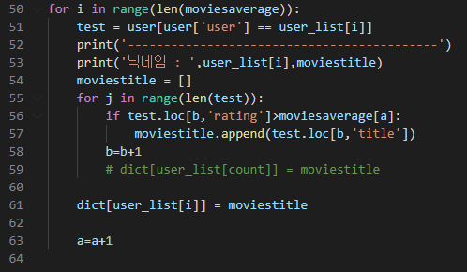




제안하는 알고리즘 기법
추천 알고리즘 – 콘텐츠 기반 추천
영화 평점 > 평균 평점 2.762
User1
1359개 영화 시청
평균 평점 2.762
Notes:
키워드를 기반으로한 영화간의 유사도를 구한 후 이를 기반으로 콘텐츠 기반 추천과 협업필터링 추천을 진행하고 이들을 결합하는 하이브리드 추천 기법을 진행해 보겠습니다.
먼저 콘텐츠 추천 기법의 경우 추천대상자가 선호하는 영화를 선별합니다. 추천대상자가 선호하는 영화는 대상자가 시청한 전체 영화의 평균 평점을 구한후 평균평점 보다 높은 평점을 준 영화들로 선별하였습니다.

Slide 10
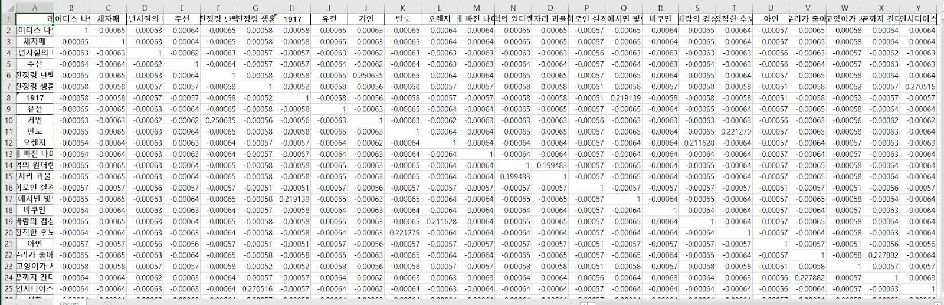
제안하는 알고리즘 기법
추천 알고리즘 – 콘텐츠 기반 추천
사용자 선호 영화 – 유사영화1, 유사영화2, 유사영화3
Notes:
추천대상자가 선호하는 영화와 유사한 영화를 추출하게 됩니다.. 여기서 유사한 영화는 사전에 영화의 핵심 키워드를 활용하여 구한 영화 간의 유사도를 말합니다.
결과적으로 사용자가 선호하는 영화와 유사한 영화를 추천해줄수 있게 됩니다.

Slide 11
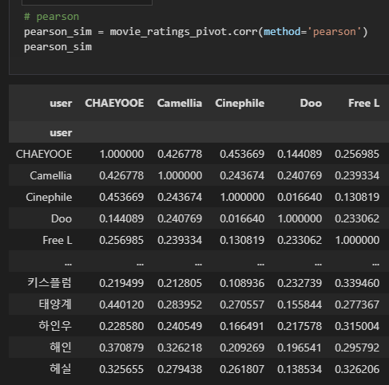



제안하는 알고리즘 기법
추천 알고리즘 – 협업 필터링 추천
User1
Notes:
다음으로 협업필터링 추천 기법입니다. 해당 기법에서는 추천대상자와 유사한 사용자들을 피어슨 유사도 공식을 활용하여 추출하고 유사한 사용자들이 선호하는 영화를 추천해 주게 됩니다.
유사 사용자들이 선호하는 영화는 콘텐츠 기반 추천기법과 같은 방식으로 진행되게 됩니다.

Slide 12
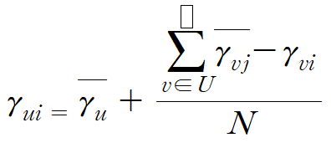
제안하는 알고리즘 기법
추천 알고리즘 – 예측평점
추천 대상자 : u
예측평점 구할 영화 : i
i영화를 본 사용자 : v
영화를 본 사용자 집합 : U
U집합에 속한 사용자 수 : N
Notes:
위와 같은 방식으로 콘텐츠 기반 추천기법과 협업 필터링 추천 기법을 통하여 사용자에게 추천할 영화 리스트들이 뽑히게 됩니다. 뽑힌 영화 리스트의 예측평점을 구하여 예측평점이 가장 높은 순으로 추천이 이루어지게 됩니다.
영화의 예측평점을 구하는 방법은 추천 대상자가 시청한 모든 영화에 준 평균 평점에 예측평점을 구할 영화를 시청한 사용자들의 영화에 준 평균 평점에서 해당 영화에 준 평점을 뺀값들의 평균을 더한값이다.

Slide 13

제안하는 알고리즘 기법
추천 알고리즘 – 하이브리드
추천대상자
유사한 사용자
20%
80%
영화 추천
Notes:
콘텐츠 기반 추천과 협업필터링 추천 두가지 방식을 통해서 추출한 영화들은 각각의 추천기법에서의 비중을 10 : 0 을 시작으로 0 : 10 까지의 비율로 계산해 본 결과 가장 성능이 좋은 콘텐츠 기반 추천에서 20% 협업필터링 추천에서 80%의 비중으로 추천하는 영화 리스트를 추출하게 되었습니다.

Slide 14
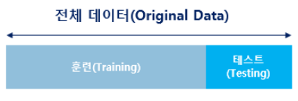
성능평가
80%의 훈련용 데이터
20%의 테스트용 데이터
Notes:
Mae 성능평가의 경우 전체 영화 데이터에서 비교적 최신영화 20%를 테스트용 데이터로 선정하고 나머지 80%를 훈련용 데이터로 선정하여 학습을 진행하였습니다.

Slide 15
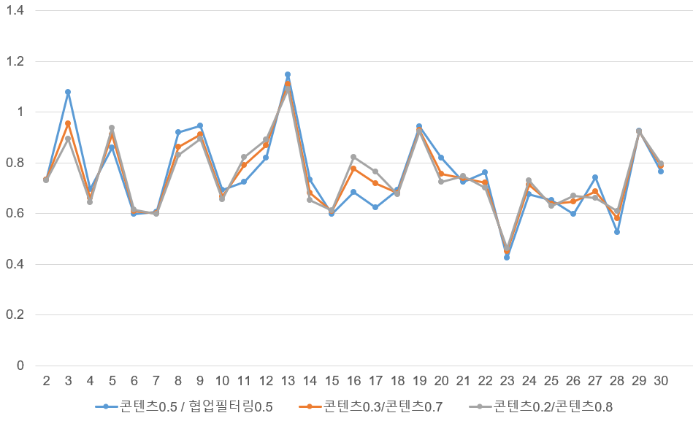
결론
- 유사 사용자를 판별하는 과정에서 영화의 핵심 키워드를 활용
- 기존의 영화에 대한 평점이나 장르를 활용한 유사도를 판별하는 것 보다 좋은 성능을 제공할 수 있음
Notes:
본 논문에서 영화에 포함됨 키워드를 이용하여 협업 필터링하는 기법을 제안하였습니다. 제안 기법은 협업 필터링 추천 기법의 유사 사용자를 판별하는 과정에서 에서 영화의 핵심 키워드를 활용하였습니다. 이를 통해 기존의 영화에 대한 평점이나 장르를 시청한 횟수를 통해 유사도를 판별하는 것 보다 성능을 제공할 수 있습니다.

